Slide 1


CASA SOFÍA

Slide 2

Maravillos@s seres Human@s de la Casa Sofía
Jamás se podría terminar de describir su belleza, su saber y la infinidad de milagros que en su ser habita

Slide 3
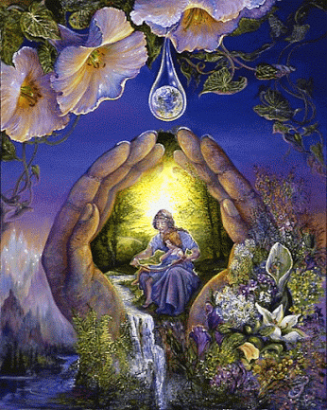
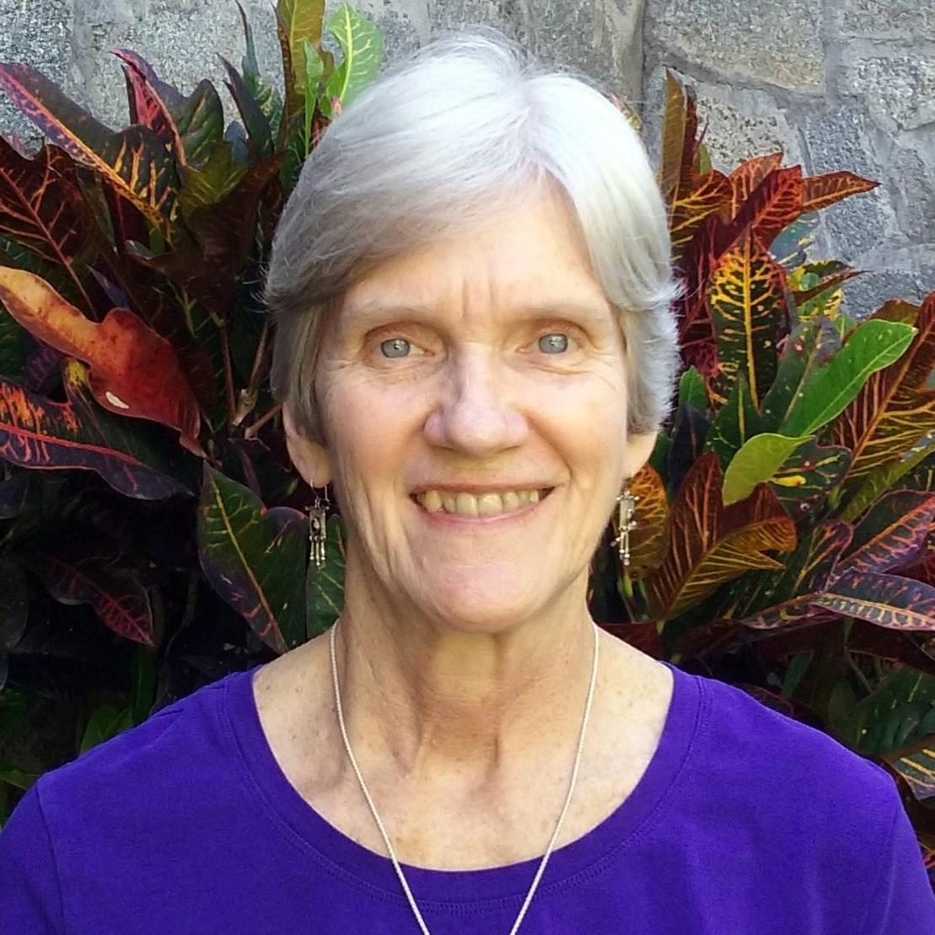
Eres el Milagro de la ternura de DIOS

Slide 4
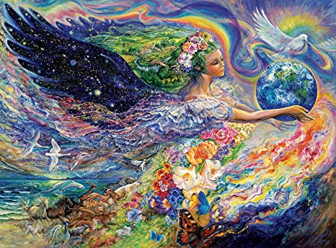
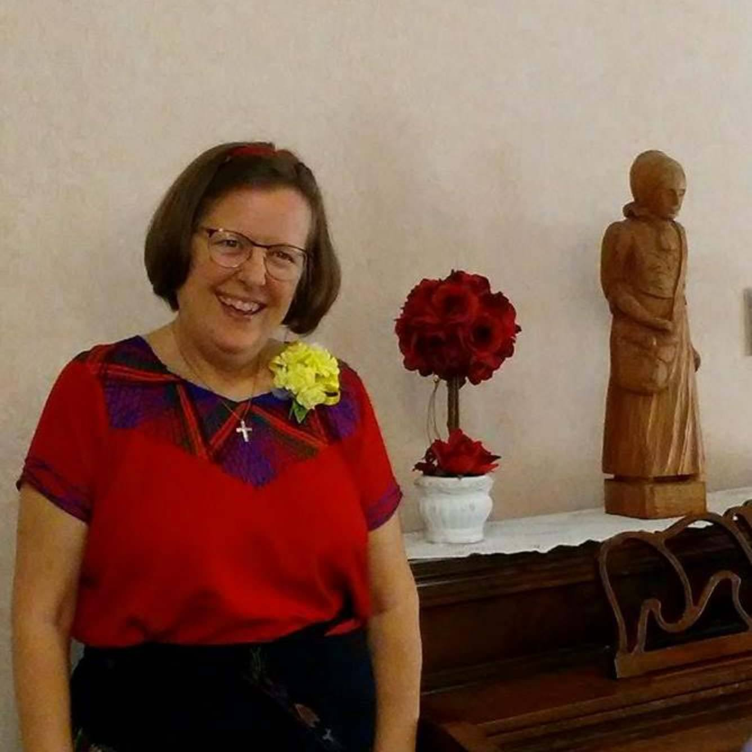
Eres el milagro del la alegría de Dios

Slide 5
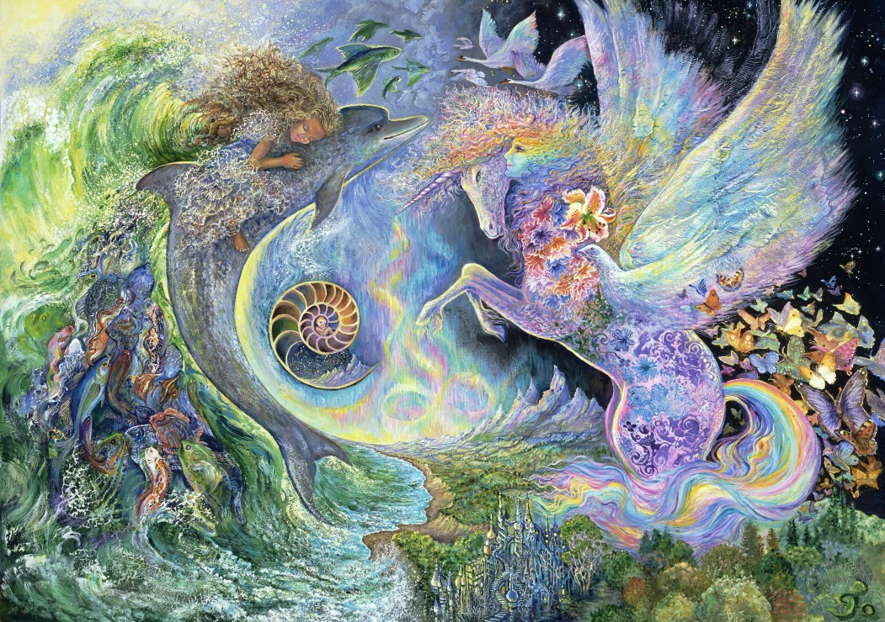
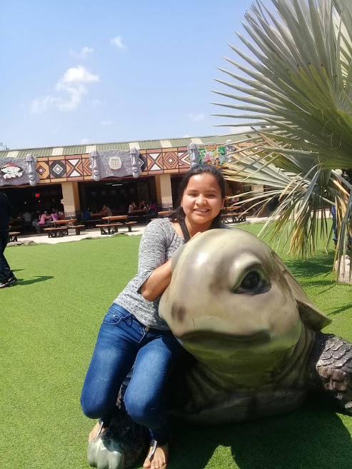
Eres el milagro del la admiración de Dios

Slide 6
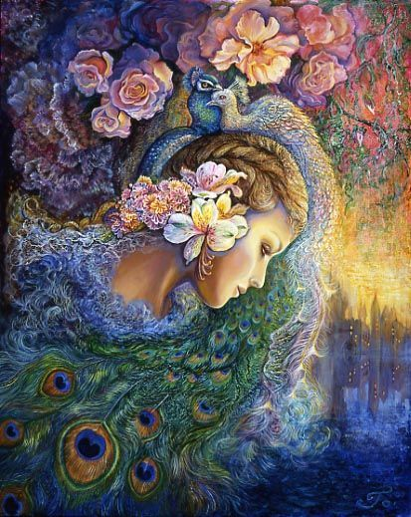
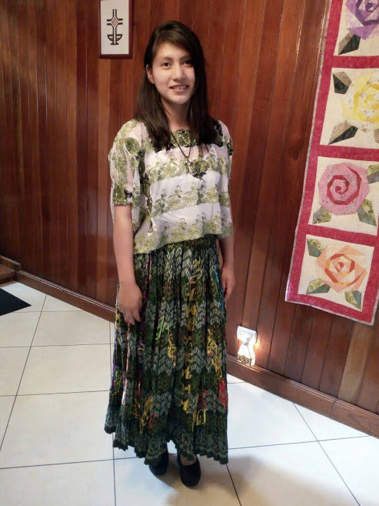
Eres el milagro de la belleza de Dios

Slide 7
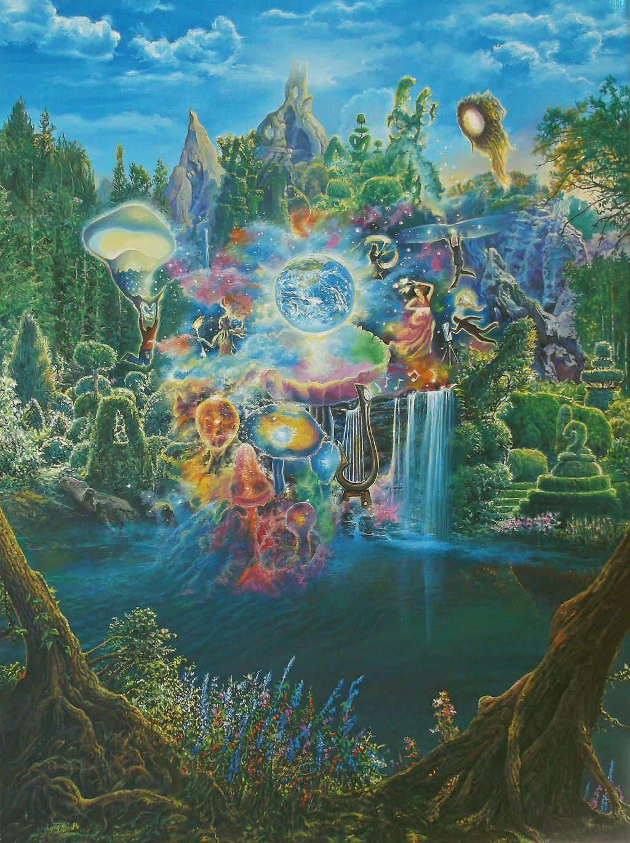
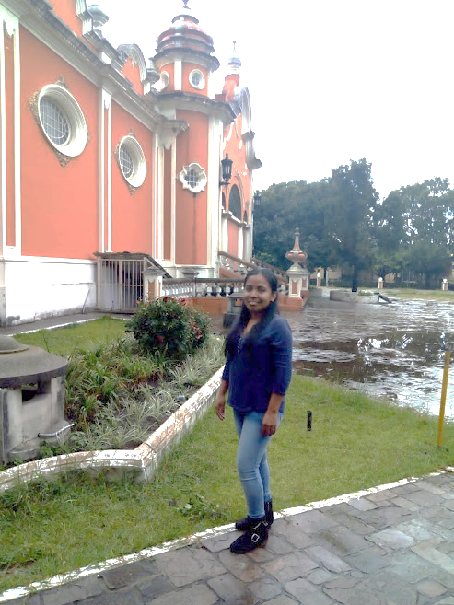
Eres el milagro de la valentía de Dios

Slide 8
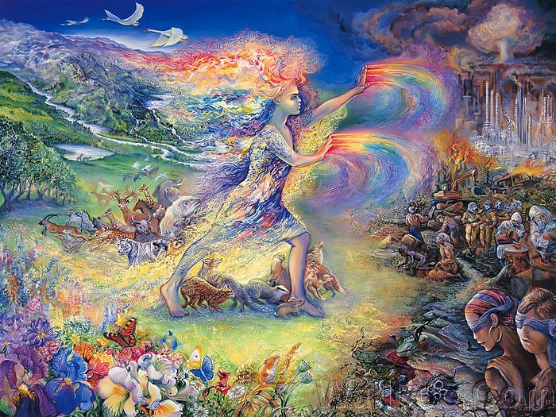
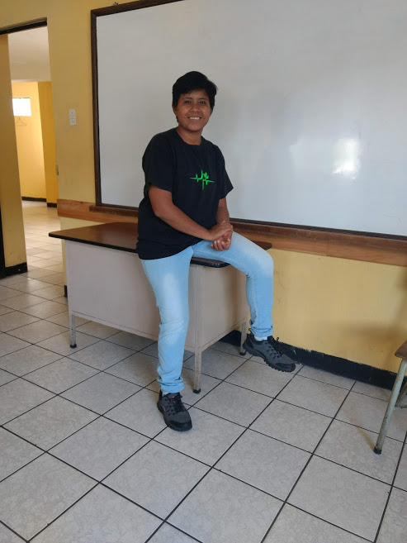
Eres el milagro de la libertad de Dios

Slide 9
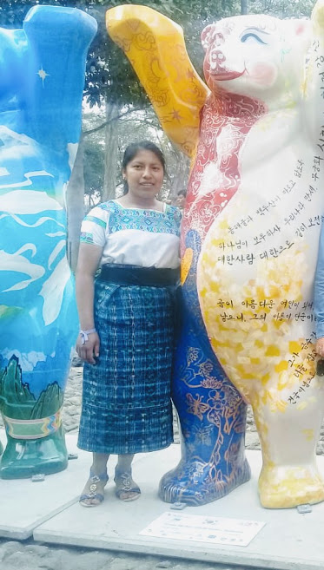
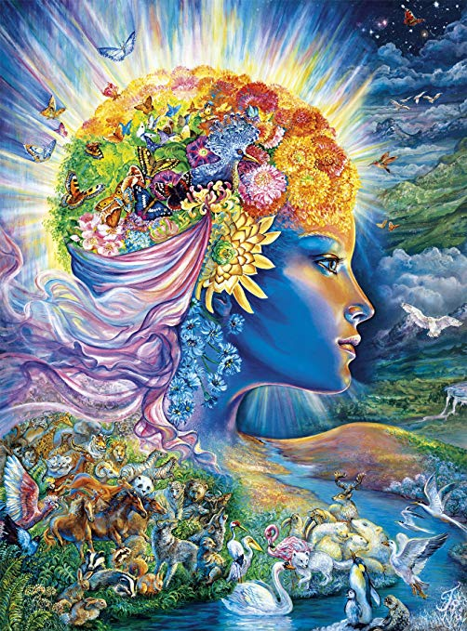
Eres el milagro de la dulzura de Dios

Slide 10
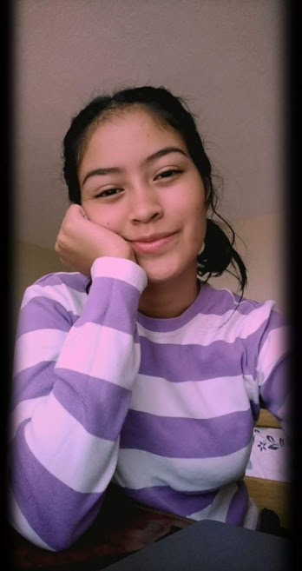
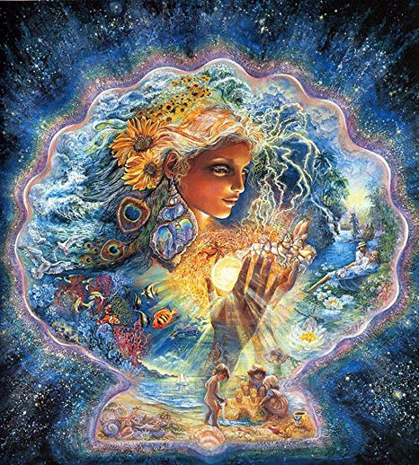
Eres el milagro de la luz de Dios

Slide 11
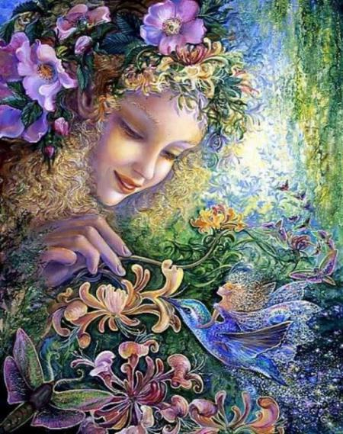
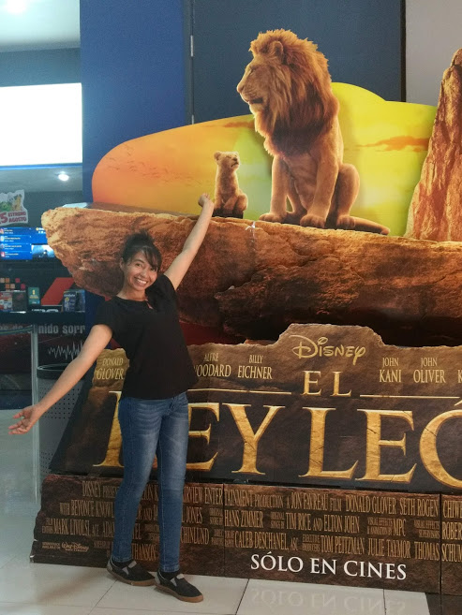
Eres el milagro del compartir de Dios

Slide 12
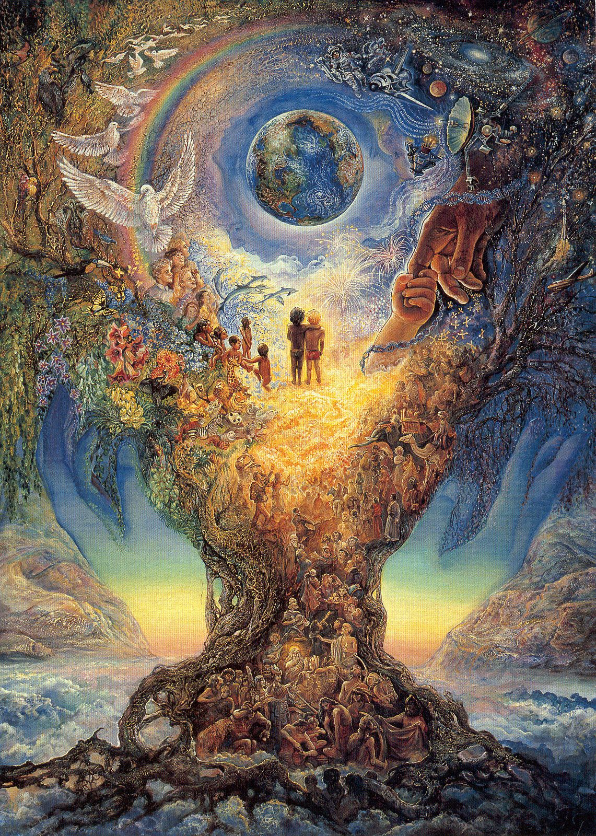
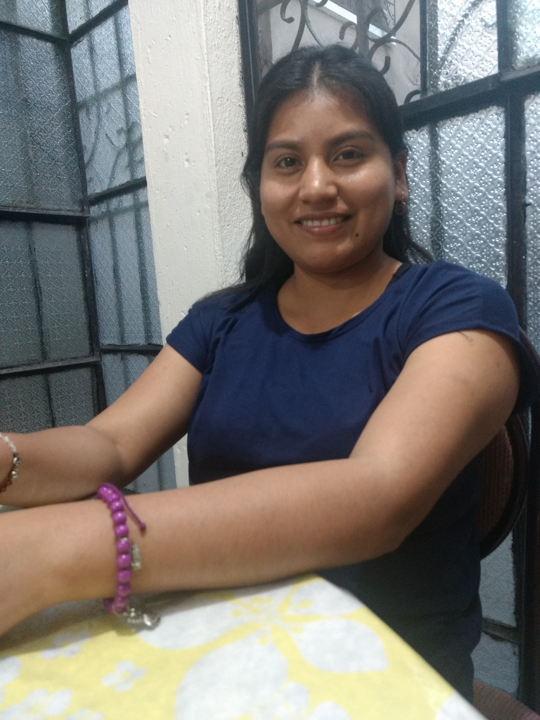

Slide 13

Es el hogar de la sabiduría, conocimiento, discernimiento, originalidad, trasformación y vivencia profunda de la vida.
Donde se aprende a ser libre, a ser alegres, felices, aceptando la diversidad y respetando a las demás.
Respetar la vida, la dignidad, las leyes universales de la creación y todo cuanto nos sostiene y lo que nos trasciende.
Hogar donde el amor a la vida se construye y la conciencia es la que mantiene viva la luz, la fé, y se agradece por la oportunidad gigantesca donde no cabe ninguna expresión sino solo gratitud por ser tan amad@s.
Casa Sofía

Slide 14
Huella del Amor en Casa Sofía
Es el hogar donde las hermanas se apoyan, cuando alguien no parece estar bien siempre tratan de estar disponible para quien mas necesita, es una red de sabiduría que se conecta con la realidad de la sociedad. Es el hogar de empatía y misericordia porque cuando un miembro se equivoca, en lugar de llamar la atención; te comprenden, te abrazan bendiciéndote y animándote a encontrar tu propio camino.
Es el hogar del bienestar porque sencillamente se trabaja por el bien y por la humanidad. Es un milagro construir y ser parte de un hogar así, que mas se podría pedir a la Vida o Dios. Porque las mujeres que tomaron la iniciativa, forman con ejemplos de amor, ternura, escucha, misericordia, afecto y sabiduría. Es la manifestación mas sublime de la huella del amor. Porque “El amor siempre deja una Huella” -La cabaña-

Slide 15

AGRADECIMIENTO
Gracias Hna. Joyce y Hna. Terry por escuchar la voz de Dios. Por tomar esta iniciativa y construir esta casa. Imagino el brillo de sus ojos cuando estaban equipando y abasteciendo la casa (Comprando camas, sartenes, estufas, lavadoras, y el dormitorio de las chicas y el alimento de las chicas… y el jardín… y distribuyendo sus propias responsabilidades, etc.). Y Gracias por mantener ese brillo. Al imaginarlo, sudan las manos de alegría y se siente liviano todo el alrededor y hace sentirse viva. También es comprensible que es una gran responsabilidad. ¿Si tuvieran que hacer todo de nuevo lo harían otra vez? Porque con sus ejemplos y gestos nos apoyan a darle sentido a nuestra vida, pero lo mas admirable es su respeto por nuestro proceso como estudiantes, mujeres y sobre todo como seres humanos. Seguramente que Dios baila y hace taichi de alegría con su labor y al ayudarle a cumplir su sueño en nosotras.

Slide 16
Gracias mujeres y compañeras de casa Sofia por su presencia, su sabiduría y por su compartir. Es un privilegio conocerlas y ser parte de este hogar tan maravillosa que nos hacer recordar lo amadas que somos. Este hogar nos apoya a crecer y a formarnos para que nuestra vida sea libre y podamos acompañar a los demás y aportar en el cambio y transformación de la realidad tan opresora en la que vivos.

Slide 17
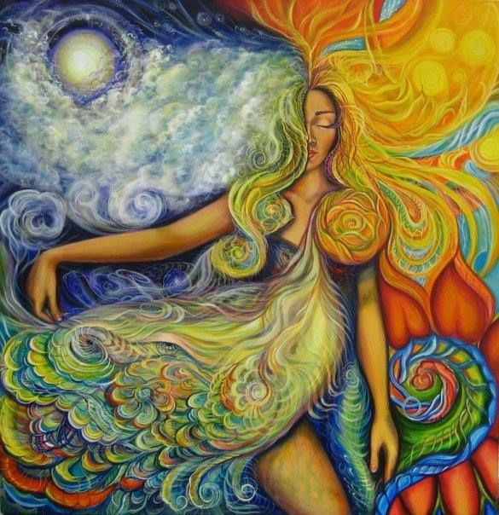
Y a todas las hermanas, mujeres y hombres que aportan para el funcionamiento de casa Sofía y que comenzaron con este sueño que se esta haciendo realidad; pueden tener la certeza que su aporte no ha sido en vano porque las mujeres de casa Sofía están tejiendo su propia visión, misión y haciendo realidad su deseo de estudiar, ser profesionales, ser servidor@s de los demás pero sobre todo, futur@s transformadores de la realidad para un mundo o Guatemala mas humana.

Slide 18



Gracias

